Slide 1



2025.12.26(금)
CommitMood
PRESENTER
DEPARTMENT
한예성
SSAFY 14기 서울 9반 9조
SSAFY

Slide 2


목차
첫 번째
파트
서비스 개요
주요 기능
개발 결과
01
02
03
GitHub 커밋 메시지를 분석해
개발자의 커밋 습관과 감정 흐름을 보여주는 서비스
GitHub 로그인, 커밋 수집/분석, 통계 및 랭킹 제공
기획부터 배포까지 단계적으로
개발하여 핵심 기능 구현
GitHub 커밋 메시지를 수집하고
분석하여 개발자의 커밋 습관과
감정 흐름을 시각화하는 서비스입니다.
OAuth 기반 인증과 자동 수집
파이프라인을 통해 개인화된
분석 결과를 제공합니다.
두 번째
파트
시연 영상
04
개발 후기
05
로그인부터 분석 결과 조회까지
실제 사용 흐름 시연
백엔드 설계와
인증 • 데이터 처리 경험 회고

Slide 3
서비스 개요

Slide 4






서비스 개요
서비스 소개
기획 배경 / 문제 인식
기획 배경
커밋 데이터의 활용 범위 제한
  개발 과정에서 커밋 메시지는 대부분 이력 확인 용도로만 사용
  커밋에 담긴 작업 흐름과 상태는 충분히 활용되지 않음
커밋 습관
인사이트
커밋 분석
랭킹
문제 인식
커밋 기록은 많지만 해석은 부족함
  GitHub는 커밋 로그를 단순 나열 → 작업 흐름, 패턴을 파악 어려움
  개발자가 스스로를 돌아볼 수 있는 기준이 부족함
GitHub 커밋 메시지를 기반으로 개발자의 커밋 습관과 감정 흐름을 보여주는 서비스
SSAFY

Slide 5



서비스 개요
서비스 목적
핵심 아이디어
주요 내용
GitHub OAuth 기반 자동 커밋 수집
커밋 메시지에서 감정 키워드 추출 및 통계화
개인별 • 기간별 분석 결과 시각화
기대 효과
개발자의 작업 패턴 인식 및 회고에 활용
커밋 기록을 단순 로그가 아닌 의미 있는 데이터로 전환
개발자가 자신의 커밋 습관을 객관적으로 돌아볼 수 있도록 지원
SSAFY

Slide 6


시장 분석
시장 현황 및 한계
차별화 포인트
개인 개발자의 습관/컨디션/회고에 초점을 둔 서비스는 드묾
커밋 메시지 기반 키워드 분석
GitHub 데이터를 활용한 개발자 분석 서비스는 이미 존재
  LinearB, WakaTime, code-mood 등
  대부분 팀/조직 생산성 중심 지표 제공
커밋 빈도/스트릭/시간대 분석을 통한 개발 습관 시각화
타인 평가가 아닌 자기 이해와 성장 중심 서비스
기존 서비스의 한계
생산성 수치 중심으로 개발자의 상태/흐름 파악 어려움
관리자 관점 위주로 개인 회고 도구로는 한계
"개발자 개인 회고 및 자기 분석 도구로써 활용"
SEIZEDATA

Slide 7








핵심 기술
개발 환경
배포 환경
Route 53
Amazon EC2
Amazon ELB
AWS ACM
Vue.js
Spring
Spring Boot
MySQL
SSAFY

Slide 8
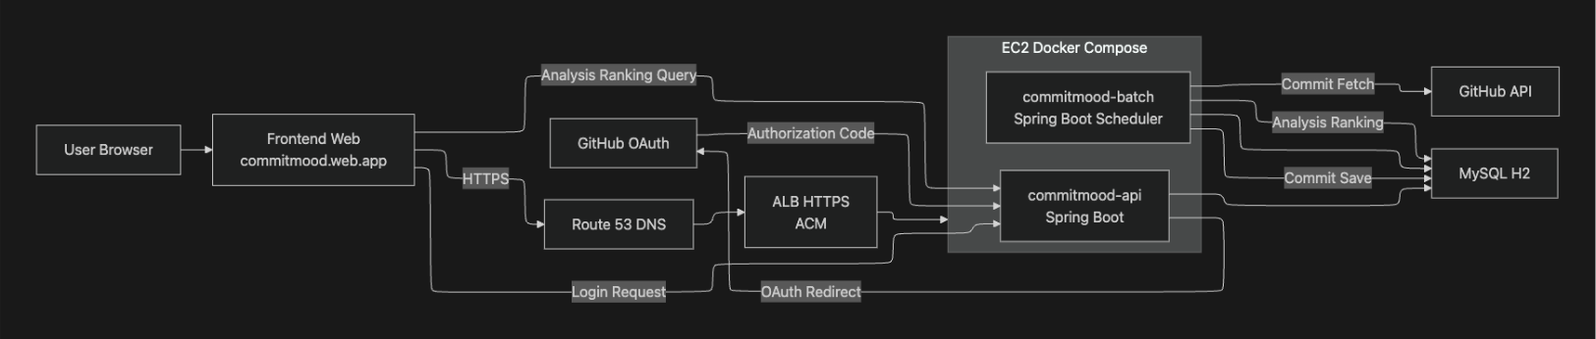
시스템 구조도
SSAFY

Slide 9
개발 일정
관통 프로젝트 진행 일정
날짜 | 일정 |  | 날짜 | 일정
11.20 ~ 11.24 | 초기 기획 및 프로젝트 세팅 |  | 12.09 ~ 12.12 | 테스트 보강 및 구조 리팩토링
11.25 ~ 11.30 | 데이터 수집 파이프라인 구축(batch) |  | 12.09 ~ 12.12 | 인프라 구성 및 배포
12.01 ~ 12.05 | 도메인 및 API 핵심 기능 구현 |  | 12.19 ~ 12.24 | 문서 정리 및 발표 자료 준비
12.06 ~ 12.08 | 분석 및 랭킹 기능 설계 |  | 12.26 | 관통 프로젝트 발표
SSAFY

Slide 10
주요 기능

Slide 11

주요 기능
GitHub 로그인, 커밋 수집/분석, 통계 및 랭킹 제공
GitHub OAuth2 기반 인증으로 별도 회원가입 없이 로그인
GitHub 사용자 ID 기준 내부 사요자 계정 자동 생성 및 연동
Access Token 발급을 통한 이후 API 요청 인증 처리
GitHub OAuth 로그인
GitHub 커밋 이력을 기반으로 연속 커밋 일수 계산
날짜별 커밋 여부를 집계하여 스트릭 유지 여부 판단
사용자별 최대 스트릭 및 현재 스트릭 정보 제공
커밋 스트릭 조회
사용자별 커밋 수 및 분석 지표 기반 랭킹 산출
커밋 메시지 키워드 분석을 통한 커밋 성향 파악
전체 사용자 대비 개인 활동 수준을 수치로 시각화
커밋 랭킹, 분석
SSAFY

Slide 12
개발 결과

Slide 13

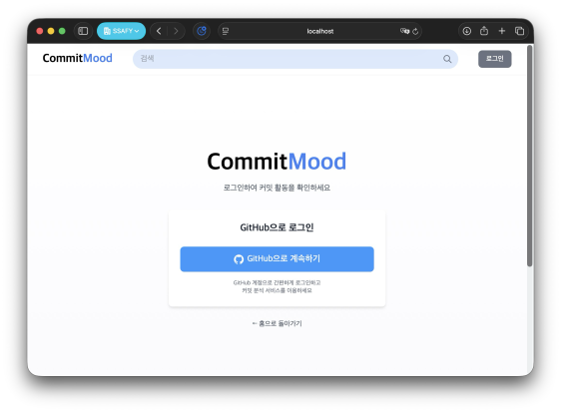
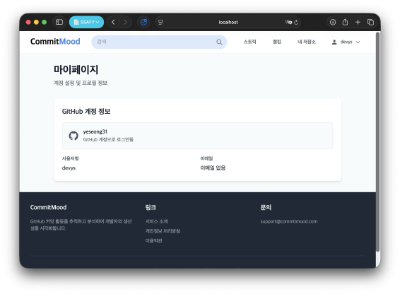
개발 결과
GitHub 로그인, 커밋 수집/분석, 통계 및 랭킹 제공
GitHub OAuth 로그인
마이페이지
SSAFY

Slide 14
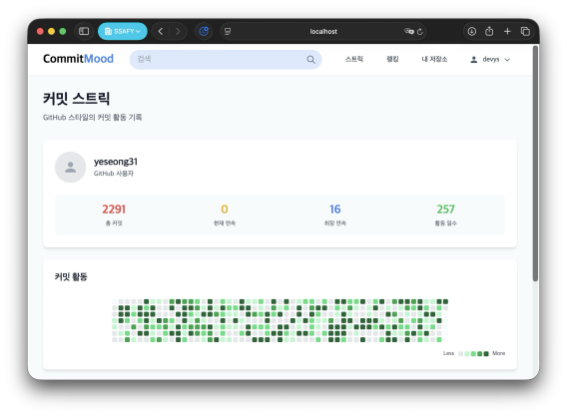
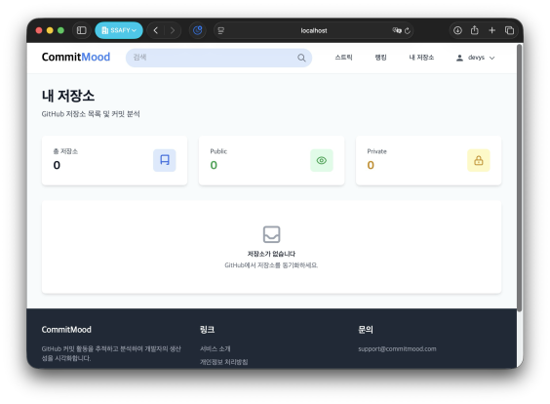
개발 결과
GitHub 로그인, 커밋 수집/분석, 통계 및 랭킹 제공
커밋 스트릭
내 저장소
SSAFY

Slide 15
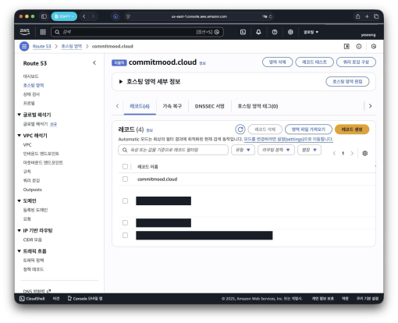
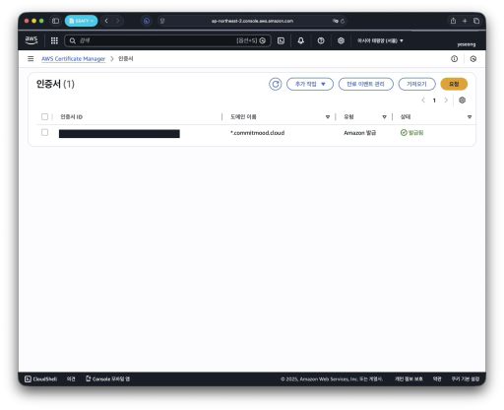
개발 결과
GitHub 로그인, 커밋 수집/분석, 통계 및 랭킹 제공
도메인 호스팅
인증서 발급
SSAFY

Slide 16
시연 영상

Slide 17
개발 후기

Slide 18
개발 후기
한예성
후기
Spring 안에서 OAuth 동작이 어떻게 되는지 공부하고 적용해 볼 수 있어서 좋았습니다.
Spring Batch를 사용하여 데이터 배치 처리를 경험해서 좋았습니다.
아쉬웠던 점
일정 변경으로 계획했던 기능을 모두 구현하지 못한 것이 아쉬웠습니다.
특히 AI를 활용하여 분석 기능을 마련하지 못했는데,
주말 등 시간이 있다면 보완해 나가며 서비스를 확장해 보고 싶습니다.
SSAFY

Slide 19
감사합니다

